Slide 1










Tập làm văn

Slide 2


ĐỐ EM

Slide 3

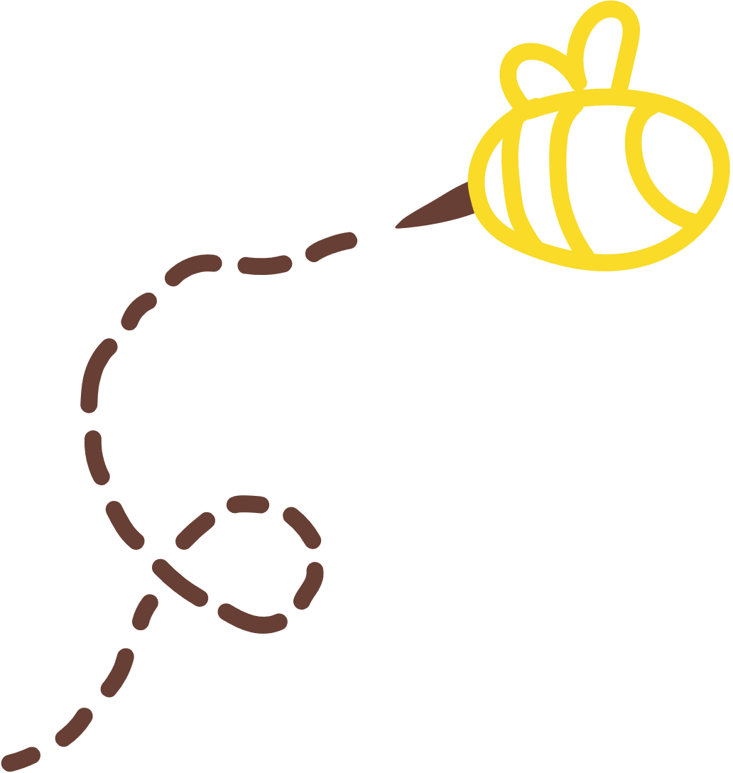
1. Cấu tạo bài văn miêu tả cây cối ?
A.
Mở bài, kết bài
B.
Thân bài, kết bài
C.
Mở bài, thân bài, kết bài

Slide 4
2. Có mấy kiểu mở bài?
A.
Mở bài trực tiếp, mở bài gián tiếp
B.
Mở bài mở rộng, không mở rộng
C.
Tất cả các ý trên

Slide 5
3. Có mấy kiểu kết bài?
A.
Kết bài trực tiếp, gián tiếp
B.
Kết bài mở rộng, kết bài không mở rộng
C.
Tất cả ý trên

Slide 6

Đọc lại các đề bài sau:
1. Tả một loài hoa mà em thích
2. Tả một loại trái cây mà em thích
3. Tả một giàn dây leo
4. Tả một cây non mới trồng
5. Tả một cây cổ thụ

Slide 7


a) MỞ BÀI:
- Giới thiệu cây hoa, hoặc quả em định tả
- Nêu thời điểm em quan sát cây, hoa hoặc quả ấy
b) THÂN BÀI:
- Tả bao quát toàn bộ cây (hoặc hoa, quả).
- Tả từng bộ phận của cây (hoa, quả), hoặc sự thay đổi của cây (hoa, quả), theo thời gian. Chú ý thể hiện kết quả em đã quan sát được nhờ các giác quan: thị giác (nhìn), khứu giác (ngửi), xúc giác (sờ), vị giác (nếm).
- Tả cảnh vật thiên nhiên xung quanh, hoạt động của con người, chim chóc, bướm ong... liên quan đến cây (hoa, quả).
c) KẾT BÀI: Nêu suy nghĩ hoặc tình cảm của em với cây (hoa, quả) được miêu tả.

Slide 8

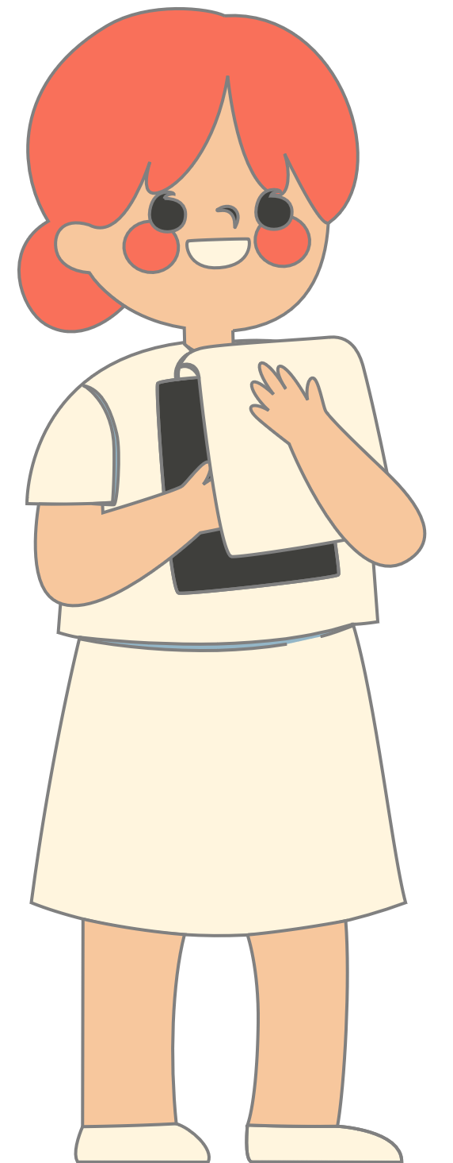
Lắng nghe nhận xét

Slide 9



Cách mở bài, kết bài
Cách dùng từ, đặt câu, chính tả
Cách dùng các biện pháp tu từ: so sánh, nhân hóa,...

Slide 10




Hoạt động 1: Chữa bài
a) Đọc lại bài làm
b) Chữa lỗi trong bài làm

Slide 11
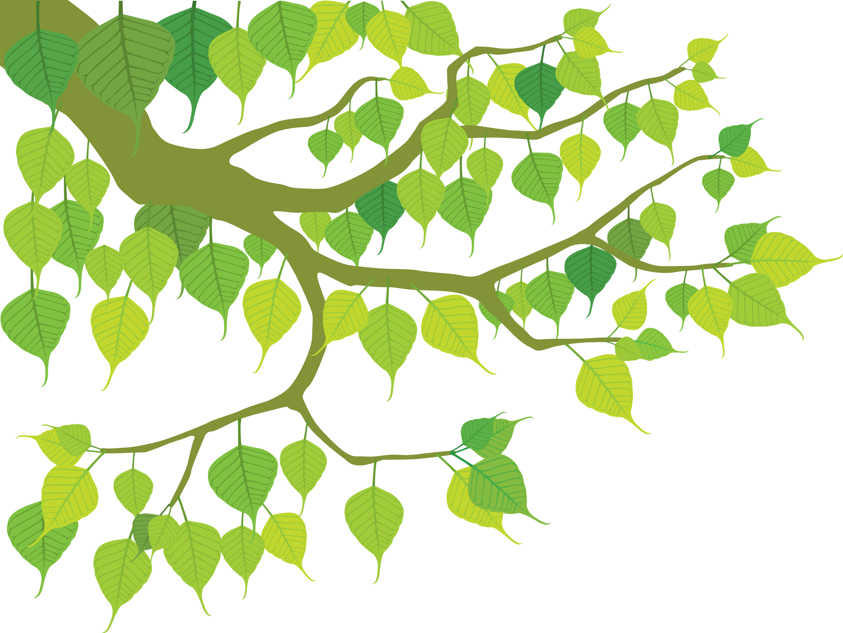


Hoạt động 2:
Chọn một đoạn trong bài làm của em viết lại theo cách khác hay hơn.

Slide 12



Đoạn mở bài (hoặc kết bài) theo kiểu khác với đoạn mở bài (kết bài) em đã viết.
Đoạn tả các bộ phận cây cối có sử dụng phép so sánh hoặc nhân hóa.

Slide 13
Một số mở bài, kết bài tham khảo

Slide 14

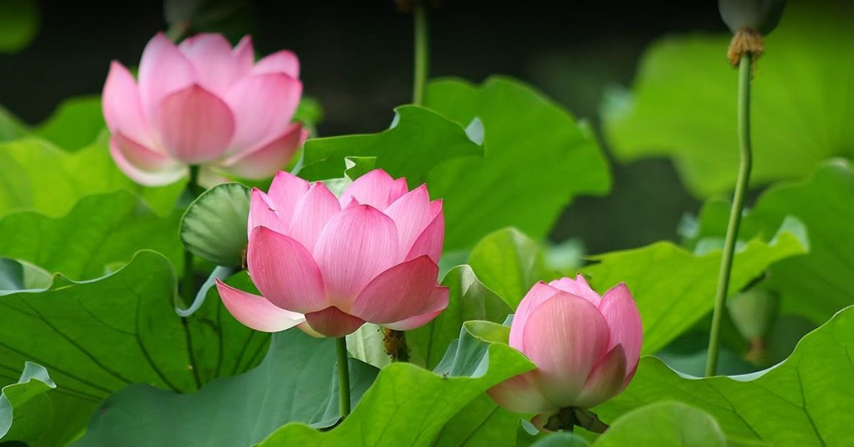
Tả hoa sen
Mở bài: Mỗi loài hoa xung quanh ta đều mang vẻ đẹp riêng, hương sắc riêng. Rực rỡ như hoa hướng dương, kiêu sa như hoa hồng hay cũng có thể thanh tao, giản dị như hoa sen. Nhắc đến hoa sen, không ai quên được vẻ đẹp dịu dàng cùng hương thơm tinh tế của nó.
Kết bài: Vẻ đẹp dịu dàng thanh khiết của đầm sen đang mùa hoa nở luôn neo đậu trong trái tim em, dù đi đến bất cứ nơi đâu, được thấy bao nhiêu cảnh lạ thì em cũng không thể quên được vẻ đẹp của đầm sen. Dù trải qua bao nhiêu năm thăng trầm, hoa sen vẫn mãi là một loài hoa tượng trưng cho vẻ đẹp của dân tộc, cho bản sắc riêng của quốc gia Việt Nam.

Slide 15
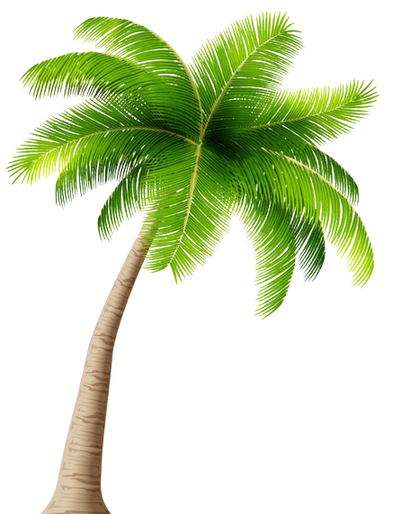

Tả cây dừa
Mở bài: Tuổi thơ của em là những ngày tháng vô tư chơi đùa bên đám bạn. Dù đã lâu rồi, nhưng em vẫn nhớ rõ lắm, những buổi trưa hè, chúng em ngồi chơi đồ hàng, nằm trò chuyện dưới bóng mát của cây dừa. Cứ thế, cây dừa như một người bạn lớn, luôn ở bên che chở cho chúng em qua những ngày tuổi thơ.
Kết bài: Hình ảnh cây dừa làm em nhớ lại những ngày thơ ấu. Dù đã từng đi chơi rất nhiều nơi, ngắm nhiều loại cây cao lớn, đẹp đẽ, quý giá. Nhưng với em, hình ảnh cây dừa xanh quê hương sẽ mãi luôn là hình ảnh loài cây đẹp nhất.

Slide 16
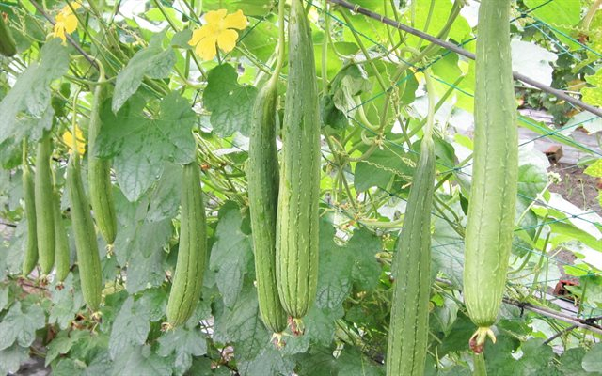
Tả giàn mướp
Mở bài: Nhà em trồng rất nhiều loài cây, nào là cây cải, cây ớt, cây hoa mười giờ... Mỗi khi đi học về em thường ra vườn chăm sóc chúng nên cây nào cũng tươi tốt. Nhưng ấn tượng với em nhất vẫn là giàn mướp xanh ươm.
Kết bài: Em rất yêu quý giàn mướp, cây là người bạn thân thiết của gia đình em, làm đẹp và tràn ngập sức sống cho khu vườn nhỏ bé nhà em. Em sẽ chăm sóc cây thật tốt để ây luôn khỏe mạnh, tươi tốt mãi với thời gian.

Slide 17

Hẹn gặp lại các em vào tiết học sau!

Slide 18
Tập làm văn

